Slide 1

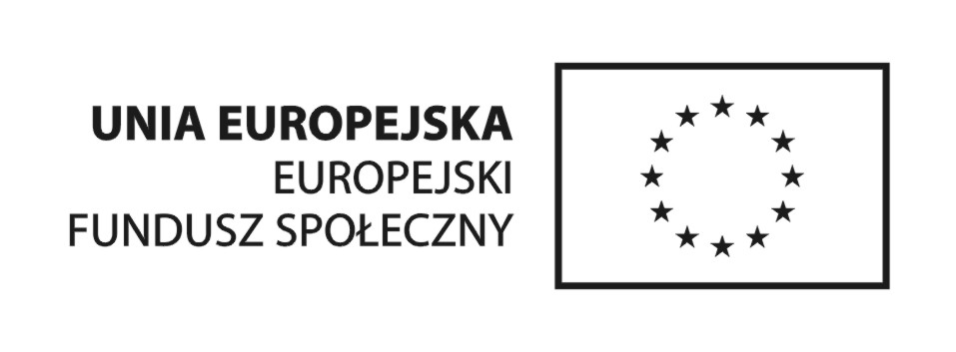

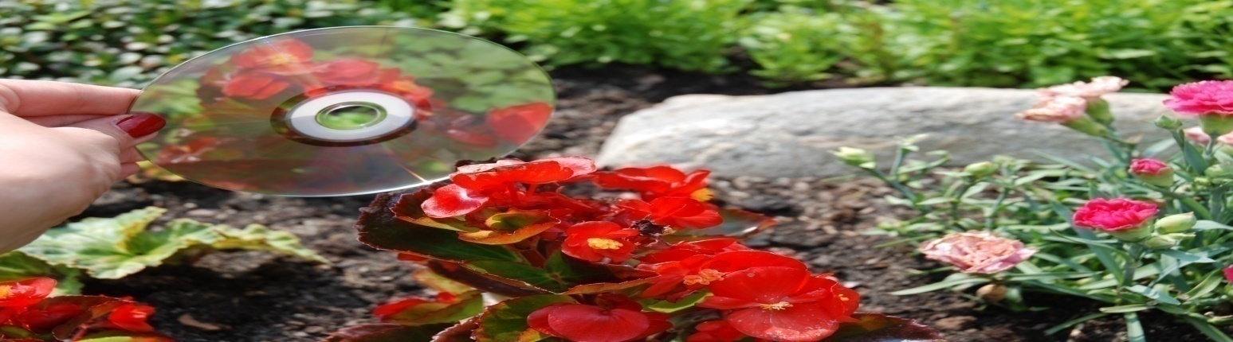
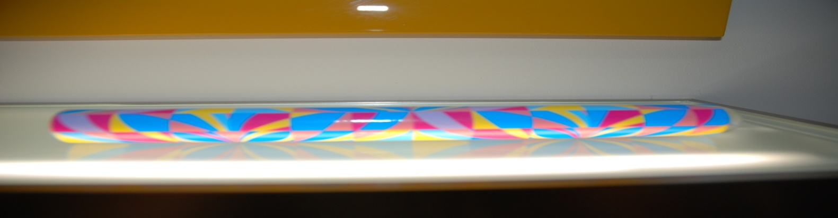
Fizyka w prostych doświadczeniach
Autorzy: dr inż. Florian Brom, dr Beata Zimnicka
Projekt współfinansowany ze środków Unii Europejskiej
w ramach Europejskiego Funduszu Społecznego

Slide 2
Plan prezentacji
Ćwiczenia w opisywaniu doświadczeń, nazywaniu zjawisk fizycznych
oraz wynajdowaniu zastosowań obserwowanych prawidłowości
2. Zachęcenie młodzieży do wynajdowania fizyki i zawartej w niej matematyki
w życiu codziennym
3. Samodzielne, proste eksperymentowanie
Projekt współfinansowany ze środków Unii Europejskiej
w ramach Europejskiego Funduszu Społecznego

Slide 3
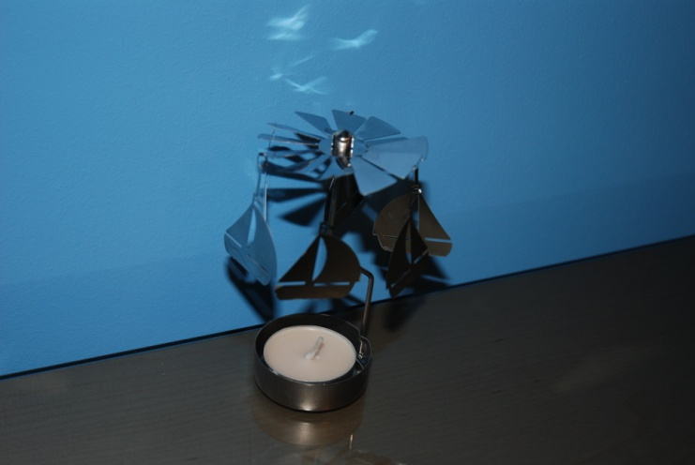
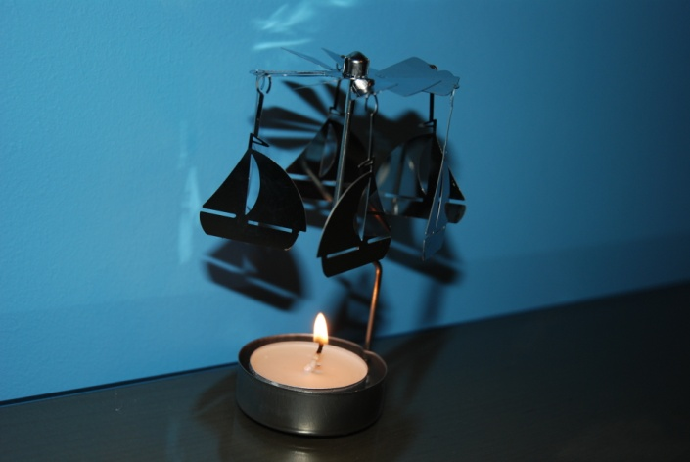
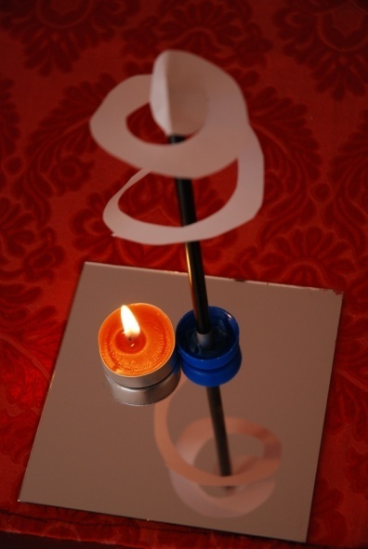
Wiatraczek konwekcyjny
Burza mózgów!
Dlaczego w lecie w piwnicy jest zimniej niż na poddaszu?
Dlaczego gotując zupę podgrzewamy ją od dołu?
Gdzie montuje się kotły grzewcze?
Wiatraczek można wykonać z papieru, koreczka, ołówka, plasteliny:
Konwekcja-unoszenie ciepłych warstw powietrza w górę.
Wnioski: Wiatraczek/spirala kręci się po zapaleniu świeczki, gdyż ciepłe powietrze unosi się w górę.
Zastosowanie: loty szybowcowe, kotły konwekcyjne, prądy konwekcyjne, ptaki (niektóre)-szybowanie bez ruchu skrzydeł
Projekt współfinansowany ze środków Unii Europejskiej
w ramach Europejskiego Funduszu Społecznego

Slide 4
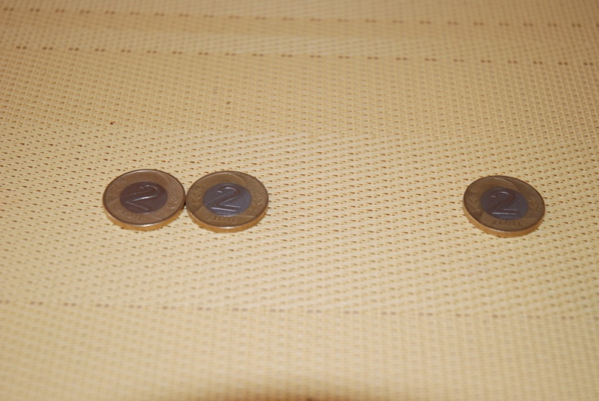
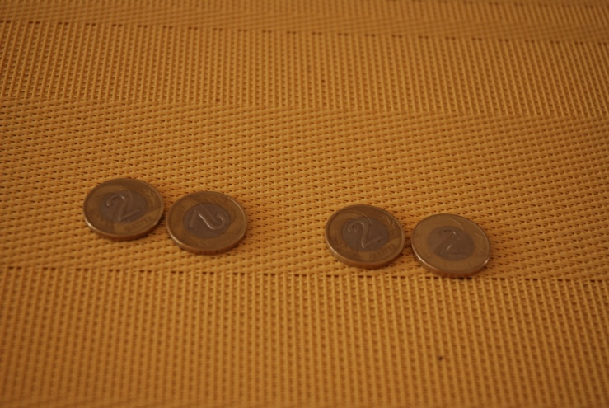
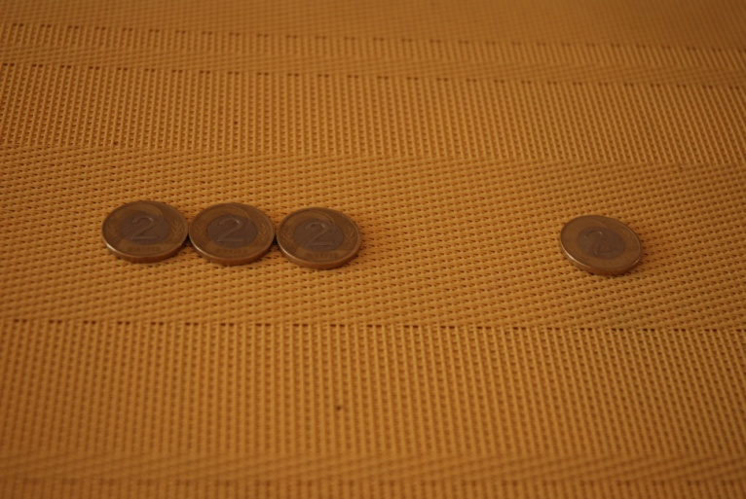
Zderzenia monet
Wnioski: Po uderzeniu jednej monety w dwie, takie same, odskakuje jedna.
Gdy uderzymy dwoma monetami w dwie, odskoczą dwie.
Gdy uderzymy jedną w trzy monety, oskoczy znowu jedna.
Doświadczenie demontruje zasadę zachowania pędu i energii. Podobnie, jak kołyska Newtona.
Projekt współfinansowany ze środków Unii Europejskiej
w ramach Europejskiego Funduszu Społecznego

Slide 5

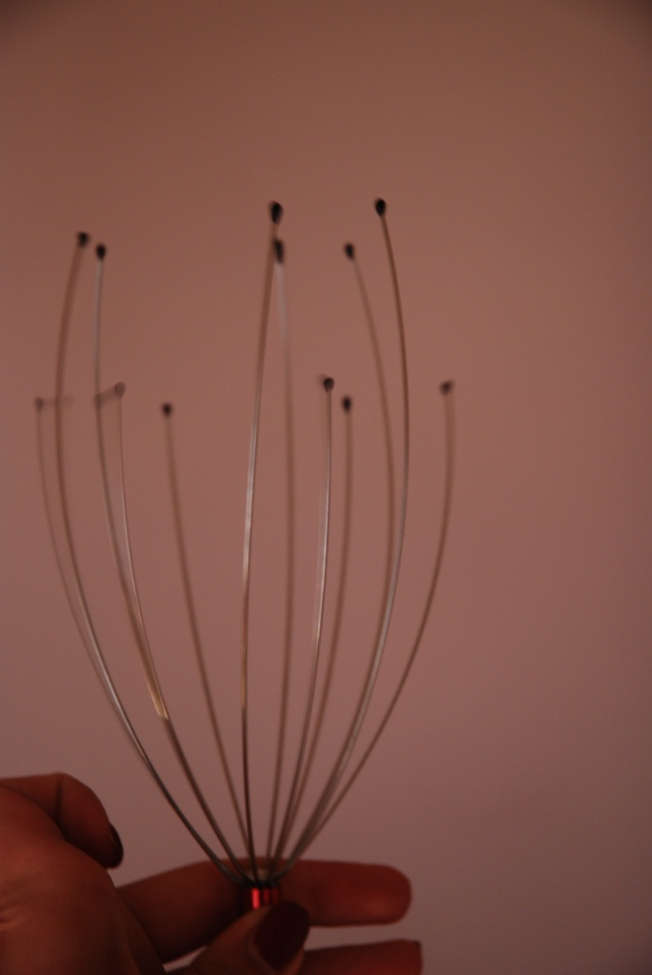
Rezonas mechaniczny
Przykład przepływu energii pomiedzy układami drgającymi,
drgania przenoszone są pomiędzy ciałami,
które mają taką samą częstotliwość dragań własnych.
Wystepowanie/zastosowanie:
Drgania szyb autobusu przy odpowiednich drganiach silnika,
masażery, huśtawka
Projekt współfinansowany ze środków Unii Europejskiej
w ramach Europejskiego Funduszu Społecznego

Slide 6
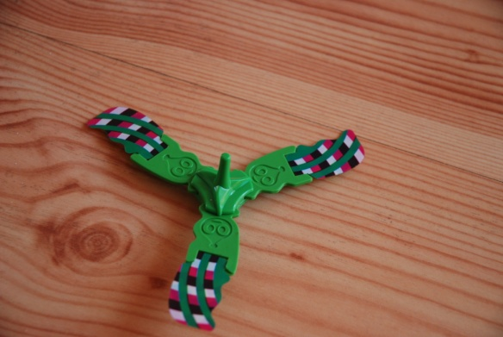
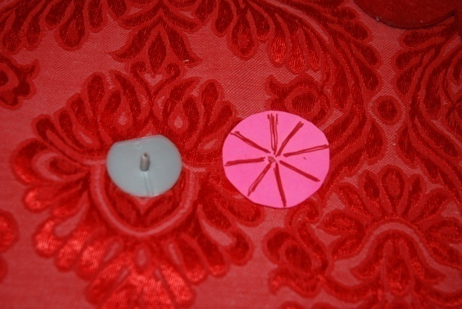
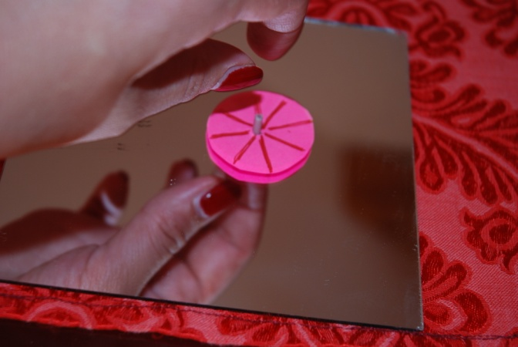
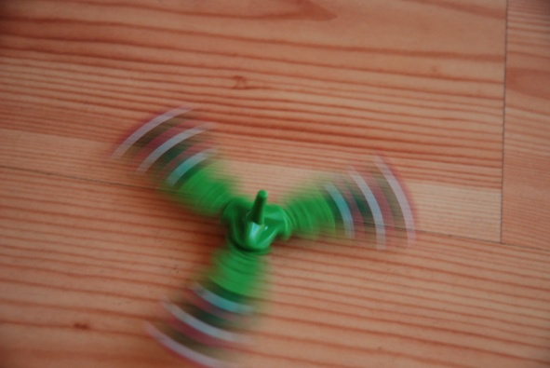
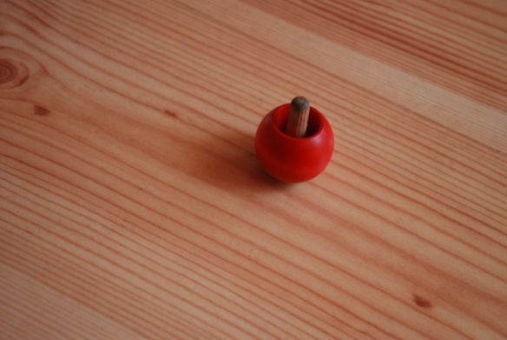
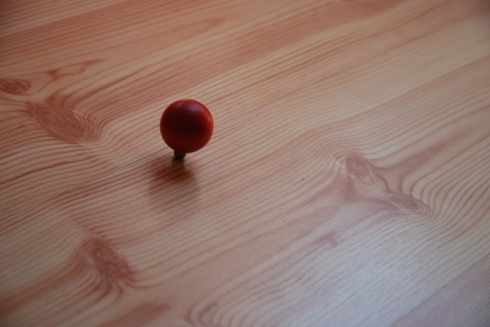
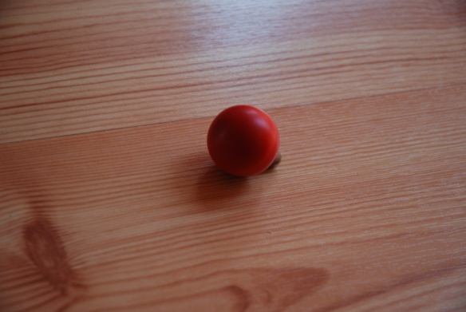
Pinezka, papier,
mazak, nożyczki
Wiryjący świat czyli bączki
Obserwujemy kręcacy się krążek,
który jest prawie gładki,
nie widać wzorków
Bączek wiruje na kulce a następnie obraca się na nóżce (można go wykonać z drewnianego bolca,
piłeczki ping-pongowej i plasteliny)
Projekt współfinansowany ze środków Unii Europejskiej
w ramach Europejskiego Funduszu Społecznego

Slide 7
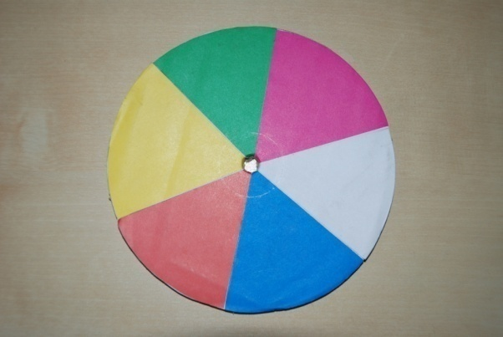
Wiryjący świat czyli bączki
Wnioski:
Bąk, to bryła obracająca się wokół osi.
Wstający bączek dąży do zmiejszenia powierzchni tarcia (dlatego obraca się na kołeczku)
nawet, jeśli odbywa się to kosztem energii ruchu obrotowego,
dzięki której zwiększa się energia potencjalna.
Oko ludzkie nie nadąża rejestrować pojedynczych obrazów, są one widziane jako jednoczesne.
Zwiazane jest to z „bezwładnością”
siatkówki oka, czyli ograniczoną rozdzielczością.
Gdy zakręcimy krążkiem barw widzimy go prawie jako
biały
Zastosowanie/Przykłady
Żyroskopy-samoloty, śmigłowce, statki, swobodnie obracająca się Ziemia
Projekt współfinansowany ze środków Unii Europejskiej
w ramach Europejskiego Funduszu Społecznego

Slide 8
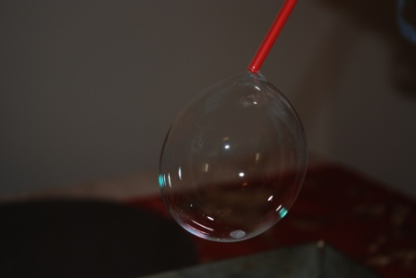
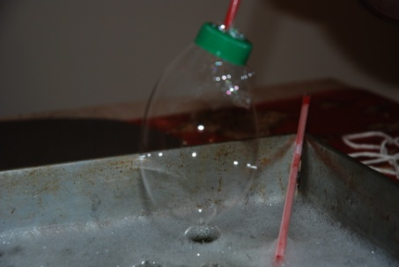
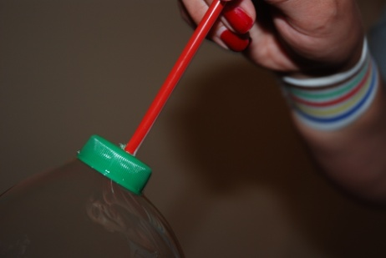
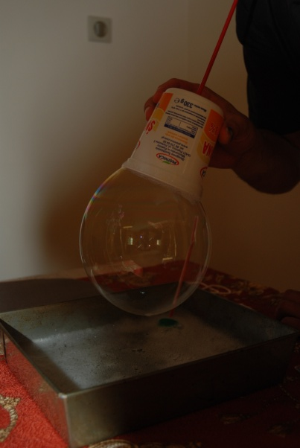
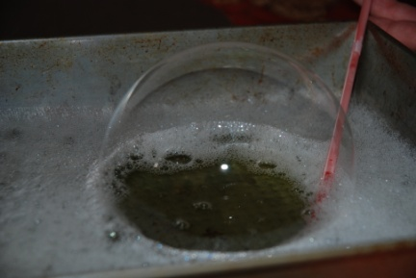
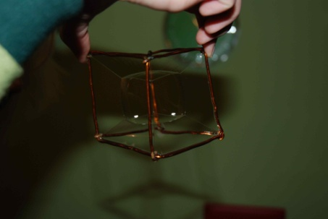
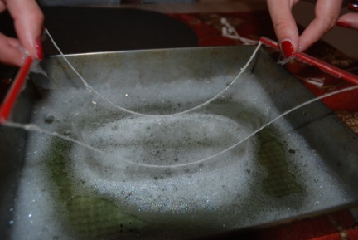
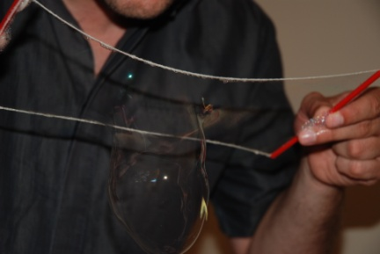
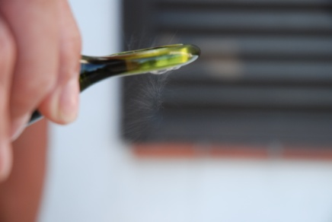
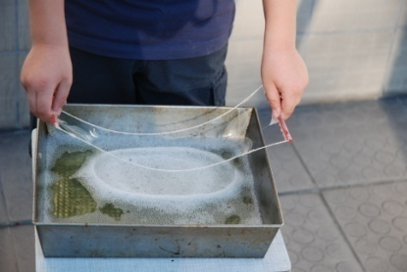
Fizyka baniek mydlanych,
czyli robimy bańki czym się da☺
Eksperymenty wykonywane są z:
korkiem, rurką, nitką, szkieletem sześcianu
opakowaniem po śmietanie czy
otwieraczem do butelek
Projekt współfinansowany ze środków Unii Europejskiej
w ramach Europejskiego Funduszu Społecznego

Slide 9
Bańki mydlane stanowią od lat obiekt zainteresowania wielu naukowców, każda z baniek ma unikalny zestaw kolorów, jest również przykładem na to, jak uzyskać maksymalną objętość przy wykorzystaniu, jak najmniejszej ilości materiału. Matematycy analizują sam kształt sfery, czy też zajmują się tym dlaczego rozpięta na ramce bańka dążą do przybrania takiego kształtu, który zminimalizuje powierzchnię. Bańki są inspiracją dla fizyków, którzy
z ich użyciem badają np. zjawiska interferencji czy napięcie powierzchniowe. Architekci niejednokrotkie budują obiekty lub kopuły na wzór przylegających do siebie baniek mydlanych. A dla wielu bańki, to po rostu świetna zabawa!
Projekt współfinansowany ze środków Unii Europejskiej
w ramach Europejskiego Funduszu Społecznego

Slide 10
Fizyka baniek
Bańka, to zazwyczaj sferyczna błona, która powstaje z wody,
detergentu i aby przedłużyć jej żywotność można dodać gliceryny,
która utrudni parowanie wody.
Detergent zmniejsza napięcie powierzchniowe wody
i tworzy na jej powierzchni (z obu stron) mikrometrową warstwę.
Zastosowanie baniek, to głównie zabawa!!!
Sfera to intuicyjnie powierzchnia kuli
Pole powierzchni sfery to: S=4πr²
Projekt współfinansowany ze środków Unii Europejskiej
w ramach Europejskiego Funduszu Społecznego

Slide 11
Podsumowanie
Fizyka otacza nas wszędzie!
Warto przygladać się przyrządom, zjawiskom, zabawkom, każde z nich kryje w sobie
tajniki praw, które może znacie☺
Matematyka natomiast, umożliwia nam przeliczenie, opisanie i dokładne zbadanie
otaczającego nas świata eksperymentów.
Projekt współfinansowany ze środków Unii Europejskiej
w ramach Europejskiego Funduszu Społecznego

Slide 12
Miłych, udanych i bezpiecznych doświadczeń!!!
Projekt współfinansowany ze środków Unii Europejskiej
w ramach Europejskiego Funduszu Społecznego

